Slide 1
Projeto: gestão para transportadoras
Professor: Jean carlos hennrichs
Acadêmicos: ana clara perosa e tiago pegorini

Slide 2
Problema
Sistemas legados e falta de integração;
Baixa adoção de tecnologia e automação;
Infraestrutura de TI inadequada;

Slide 3
Proposta de solução
Desenvolver um sistema web integrado de gestão logística, com foco em modernizar os processos da transportadora, substituindo planilhas e sistemas isolados.
A proposta visa aumentar a produtividade, reduzir erros operacionais e melhorar a visibilidade das operações em tempo real.

Slide 4
Proposta de solução
A solução permitirá:
Integração de setores como frota, pedidos, clientes e motoristas em um único sistema;
Automatização de processos manuais, como geração de pedidos, rastreamento e controle de entregas;
Funcionamento em nuvem, reduzindo dependência de servidores locais e exigências de infraestrutura complexa;

Slide 5
Modelagem Entidade-Relacionamento (Conceitual)
Entidades principais: Cliente, Motorista, Pedido, Entrega;
Relacionamentos:
Cliente realiza Pedido;
Pedido gera Entrega;
Entrega é feita por Motorista;
Atributos relevantes:
Cliente: nome, CPF/CNPJ, email, tipo, status;
Motorista: CNH, categoria, validade, contato;
Pedido: valor, status, forma de pagamento;
Entrega: CTe, datas, status, motorista vinculado;

Slide 6
Modelagem Entidade-Relacionamento (Lógico)
Modelo Lógico (MySQL):
Tabelas com chave primária (id_*);
Chaves estrangeiras para manter integridade referencial;
Tipos de dados definidos conforme necessidade (VARCHAR, DATE, DECIMAL);
Tabela Cliente e Motorista separadas (mas unificadas na interface do sistema);

Slide 7
Diagrama de Classes
Classes do sistema representadas como modelos Django:
Cliente, Motorista, Pedido, Entrega;
Atributos refletem colunas do banco;
Relacionamentos entre classes:
Pedido → Cliente: ForeignKey;
Entrega → Pedido: ForeignKey;
Entrega → Motorista: ForeignKey;

Slide 8
Diagrama de Caso de uso geral
Cliente: Realiza Pedido ——> Acompanha a Entrega;
Gerente: Calcula Impostos ——>Emite a Nota Fiscal ——> Gerencia Rotas ——> Gerencia Veículos;
Motorista: Atualiza Status de Entrega ( local, hora de saída) ——> Rota/Destino;

Slide 9
Diagrama de atividade
Tranportadora recebe o Pedido ——> Estoque é verificado ——> Estoque Disponível (Sim) ——> Produto é separado ——> NF é Emitida ——> Produto é separado ——> Produto entregue (Final);
Caso Produto em Falta ——> Cliente Notificado;

Slide 10
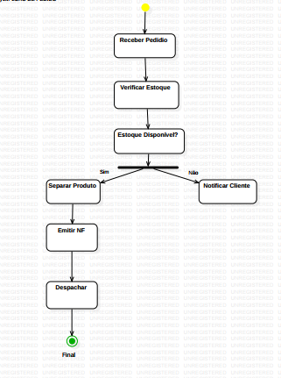
Diagrama de atividade

Slide 11
projeto
Nome do projeto: TransLog Brasil;
Descrição: Sistema web para gestão de clientes, motoristas e entregas de uma empresa de transporte;

Slide 12
projeto
Tecnologias utilizadas:
Backend: Python + Django;
Banco de dados: MySQL;
Frontend: HTML, CSS, Bootstrap;

Slide 13
projeto
Funcionalidades principais:
Cadastro unificado de cliente e motorista;
Login de usuários o Interface de listagem e edição;
Banco de dados relacional;

Slide 14
Modelo Relacional do Banco de Dados
Banco: transportadora_db;
Tabelas principais:
Cliente: informações pessoais, contato, tipo (PF ou PJ), etc;
Motorista: inclui CNH, categoria, validade, etc;
Pedido: vinculado a um cliente;
Entrega: vinculada a um pedido e a um motorista;

Slide 15
Relacionamentos
Um cliente pode ter vários pedidos;
Um pedido gera uma entrega;
Um motorista pode realizar várias entregas;

Slide 16
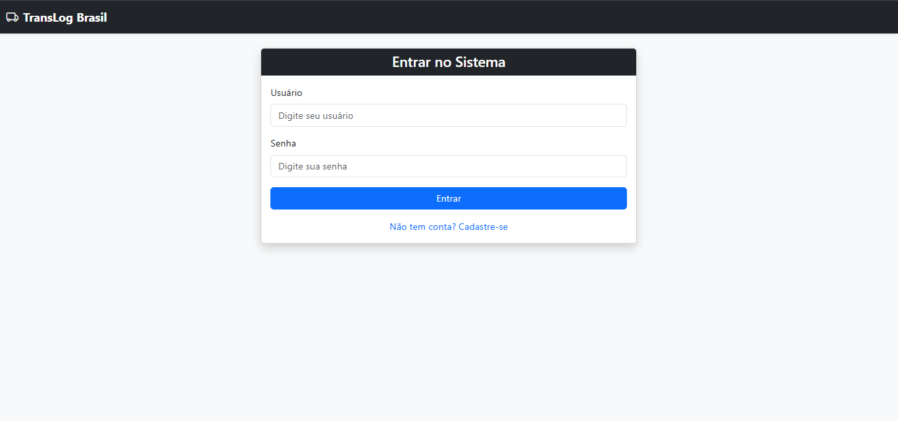

Slide 17
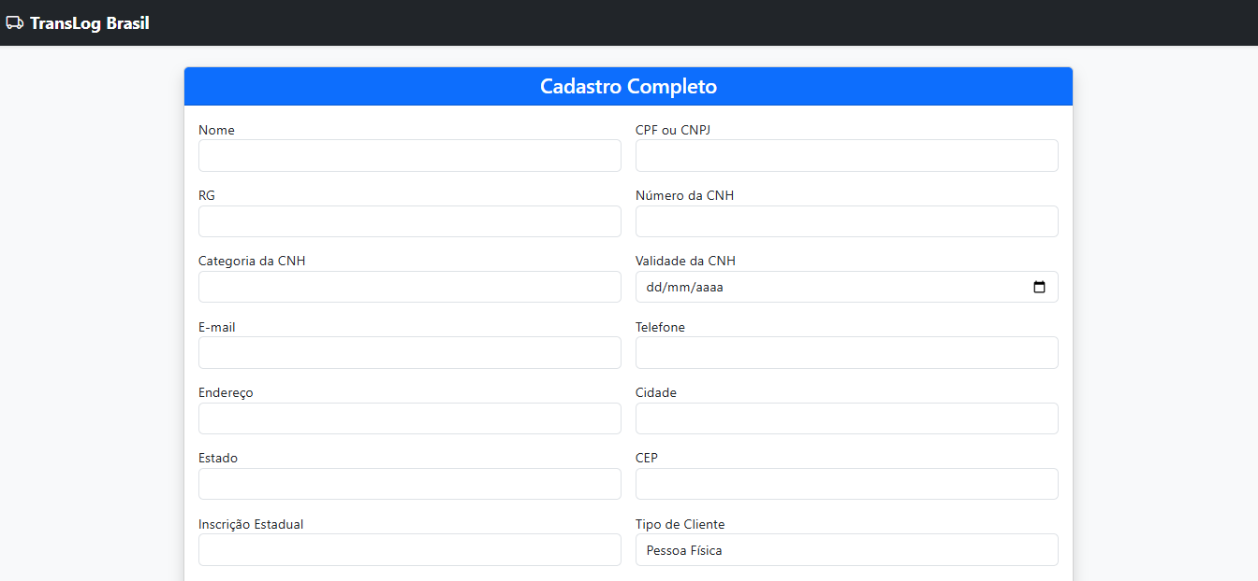

Slide 18
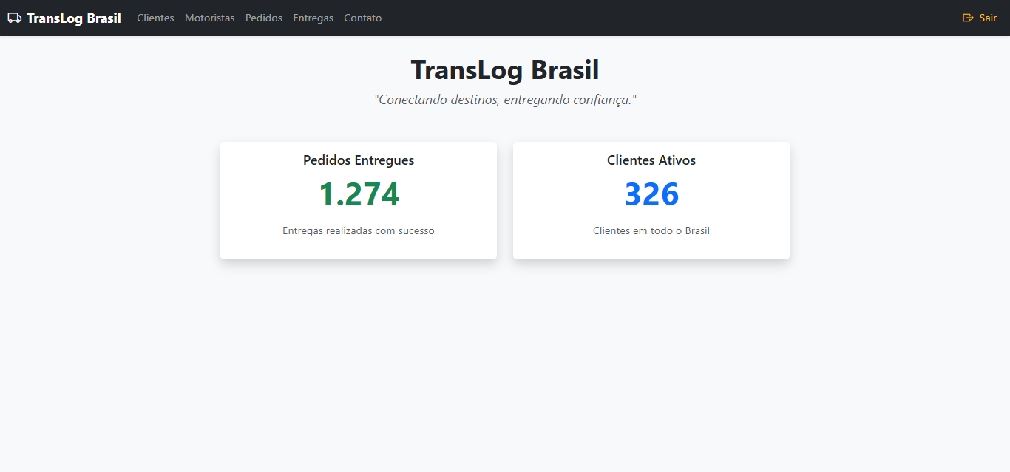

Slide 19
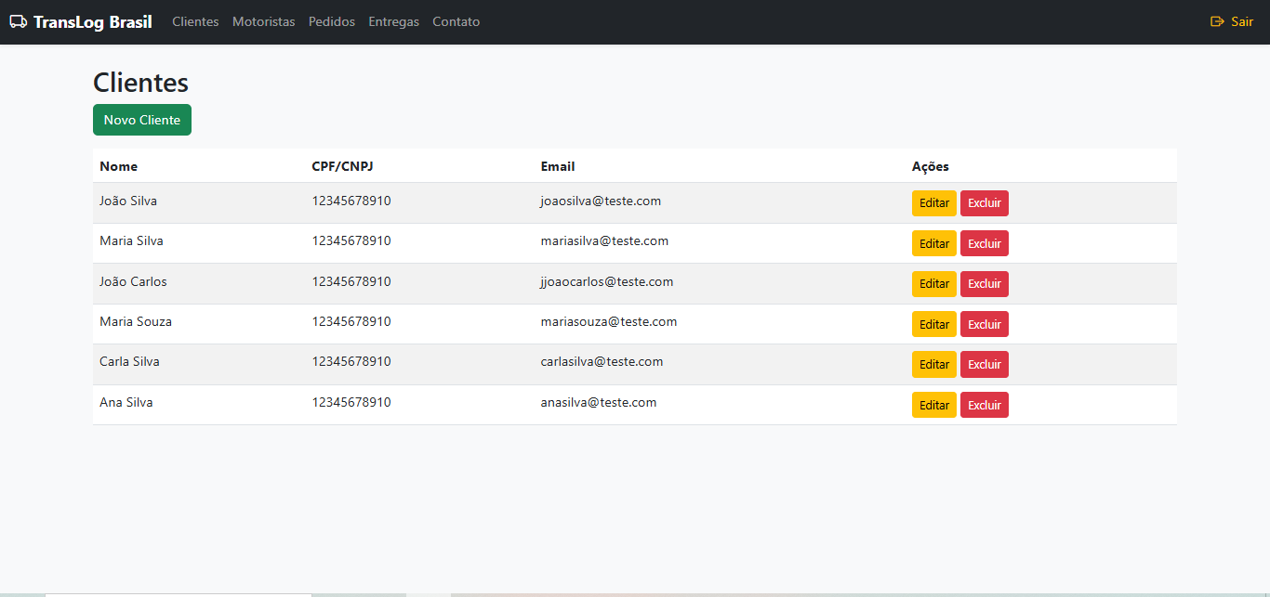

Slide 20
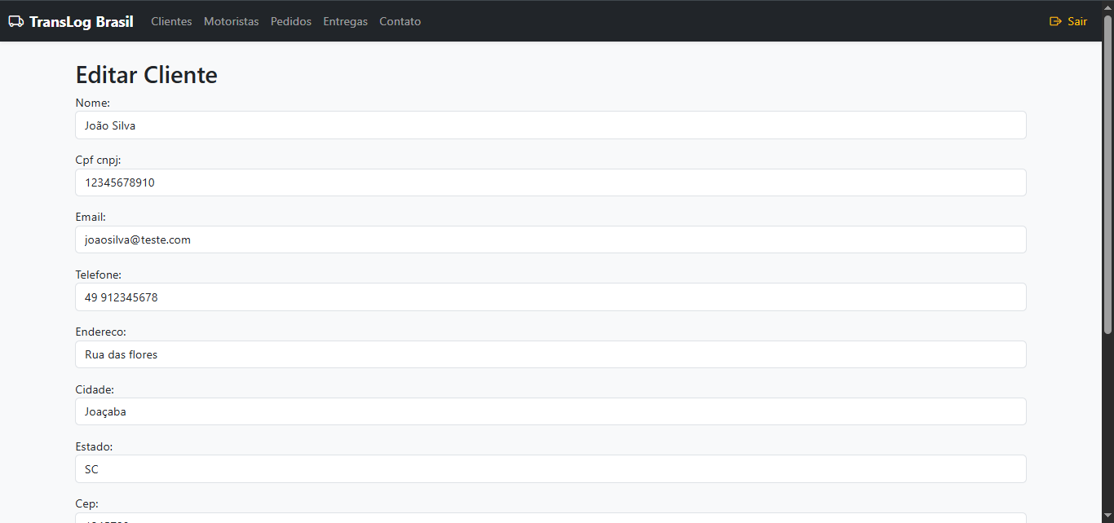

Slide 21
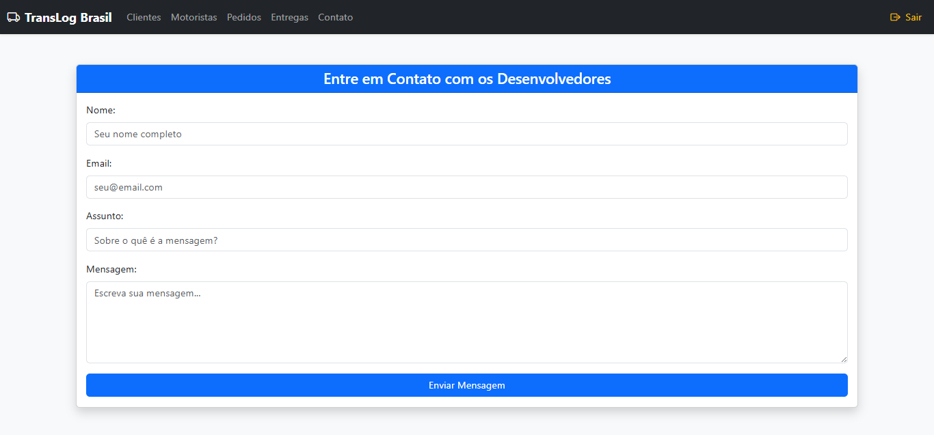

Slide 22
Considerações Finais
Projeto concluído com foco em:
Banco relacional funcional;
Cadastro completo de usuário, cliente e motorista;
Segurança via autenticação e proteção de rotas;

Slide 23
FIM
Obrigada!!!

